Slide 1
Báo cáo đồ án
Đề tài: Xây dựng trang web kinh doanh đồ uống
Môn học: Thương mại điện tử và triển khai ứng dụng
GVHD: ThS. Trần Hồng Nghi
Sinh viên thực hiện: | Nhóm 8
18520550 | Nguyễn Xuân Đà
18520920 | Lương Nguyễn Anh Khoa
18521340 | Thái Công Sinh

Slide 2
Nội dung
01
02
03
04
Tổng quan đề tài
Cơ sở lý thuyết
Phân tích thiết kế hệ thống
Hiện thực trang web
Kết luận
05

Slide 3
01
TỔNG QUAN ĐỀ TÀI

Slide 4
1.1
GIỚI THIỆU ĐỀ TÀI
Tên đề tài | Xây dựng trang web kinh doanh đồ uống
Chức năng chính: | Tạo tài khoản, đăng kí thành viên
 | Xem, tìm kiếm sản phẩm
 | Đặt hàng, thanh toán sản phẩm
 | Quản lý đơn hàng,
 | Quản lý người dùng

Slide 5
02
CƠ SỞ LÝ THUYẾT

Slide 6




2
CƠ SỞ LÝ THUYẾT

Slide 7
03
PHÂN TÍCH THIẾT KẾ HỆ THỐNG

Slide 8
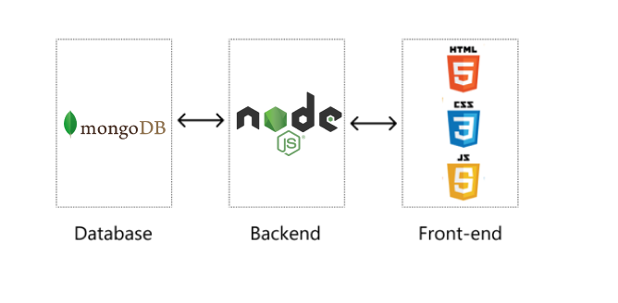
3.1
KIẾN TRÚC HỆ THỐNG

Slide 9
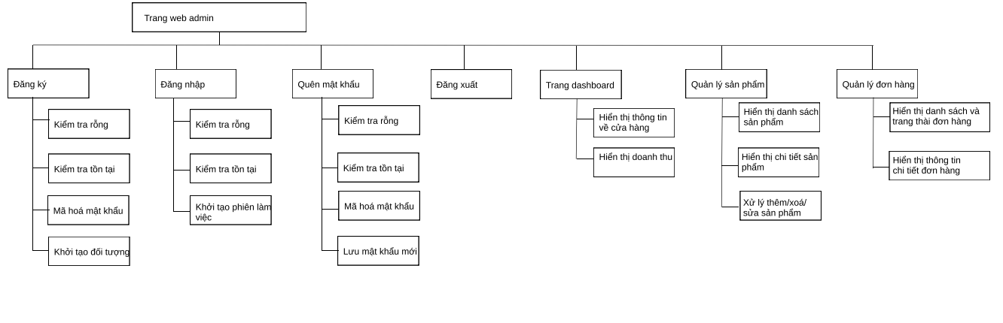
3.2
MÔ HÌNH PHÂN RÃ CHỨC NĂNG ADMIN

Slide 10
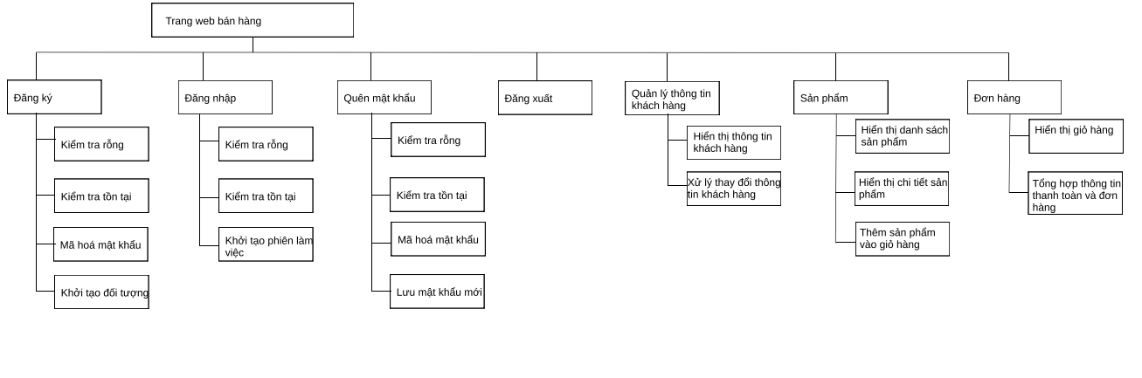
3.3
MÔ HÌNH PHÂN RÃ CHỨC NĂNG NGƯỜI DÙNG

Slide 11
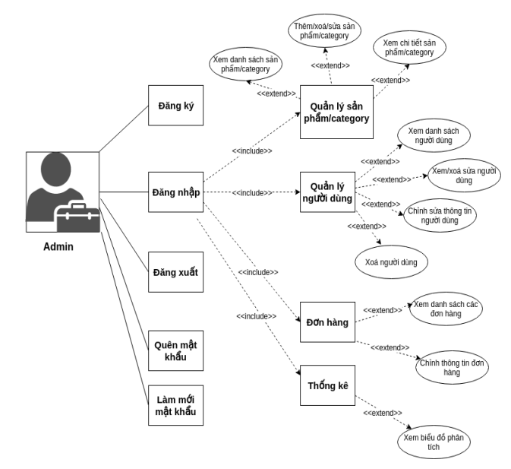
3.4
MÔ HÌNH USECASE ADMIN

Slide 12
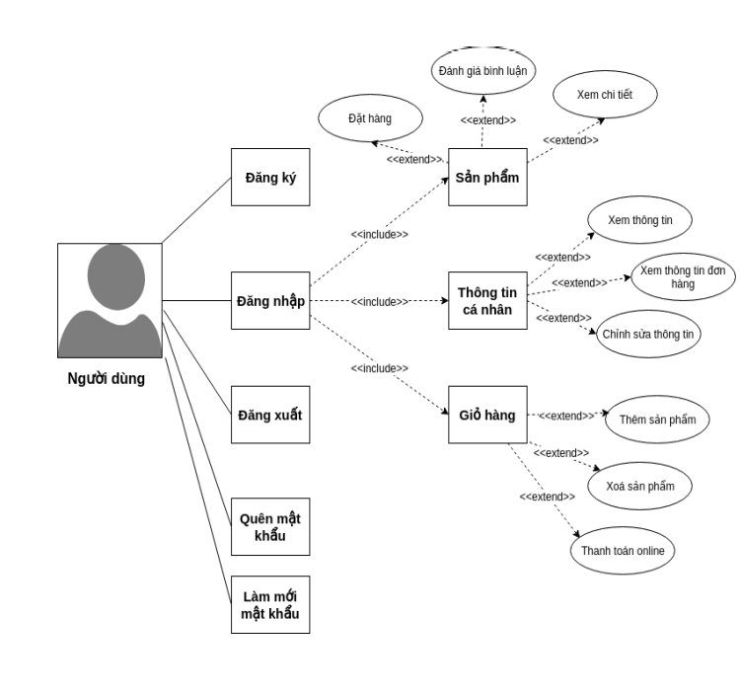
3.5
MÔ HÌNH USECASE NGƯỜI DÙNG

Slide 13
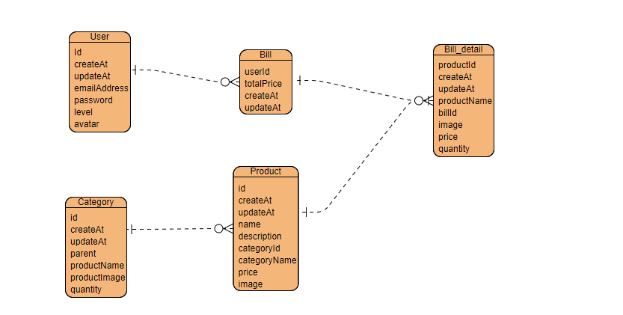
3.6
THIẾT KẾ CƠ SỞ DỮ LIỆU

Slide 14
04
HIỆN THỰC TRANG WEB

Slide 15
05
KẾT LUẬN

Slide 16
Cảm ơn cô và các bạn đã lắng nghe

